Slide 1
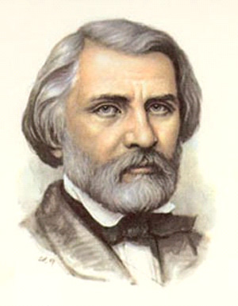
Иван Сергеевич Тургенев «Вся моя биография в моих сочинениях».

Slide 2
Иван Сергеевич Тургенев
Вместе с Толстым и Достоевским вошёл в тройку русских писателей-титанов, впервые заговоривших о тайной жизни души человеческой. Летописец уходящей дворянской эпохи.

Slide 3
Варвара Петровна Лутовинова
Незаурядные способности, сильная воля, гордость, отсутствие любви превращались в желание властвовать, распоряжаться судьбами людей.
Дневник матери потряс сына: «Какая женщина!.. Да простит ей Бог все! Но какая жизнь!»

Slide 4
«Несколько слов о любви»
Именно от матери противоречия Тургенева к женщине: поклонение, неприятие семьи, брака, «мещанского счастья».
Странная любовь к Полине Виардо. «Ах, мои чувства к Вам слишком велики и могучи. Я не могу больше жить вдали от Вас, я должен чувствовать Вашу близость, наслаждаться ею; день, когда мне не светили Ваши глаза,- день потерянный!»
Ее обликом навеяно стихотворение в прозе «Стой!»

Slide 5
Отец
Офицер, выходец из старинного дворянского рода.
Послужил прототипом отца главного героя в повести “Первая любовь”.

Slide 6
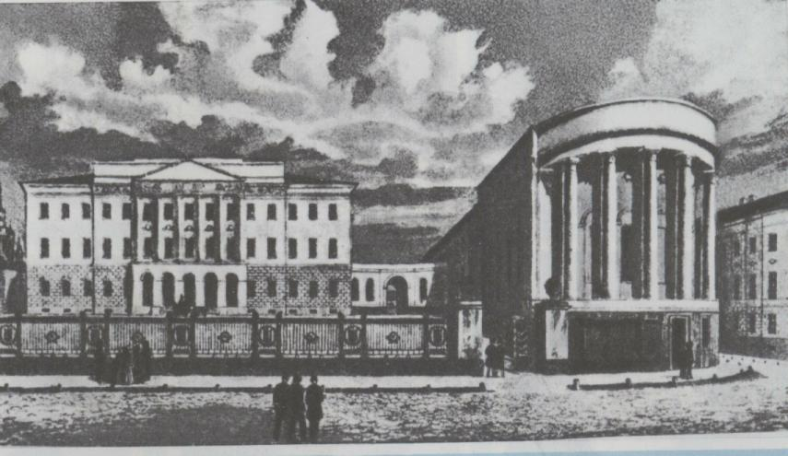
Впечатление детства.

Slide 7
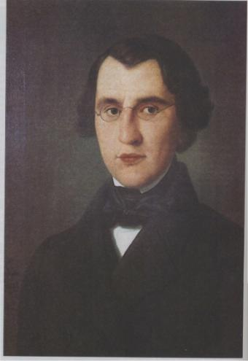
Университет (1833-1841)
1833 - Московский университет, перевёлся в Питер.
1838 - отправился в Берлин”, слушал лекции по истории, философии, классической филологии.
Увлекся немецкой философией Шеллинга, Канта, Фихте, диалектикой Фридриха Гегеля.

Slide 8
Увлечение философией на западе:
Споры о русских “вечных” вопросах: “Что делать?”, “Кто виноват?”, “Быть или не быть?”
Тургенев — профессиональный философ (кандидат философии), что и отразилось в творчестве.

Slide 9
Тургенев был близко знаком с Мериме, Флобером, Золя, Жорж Санд, Мопассаном. Его любили и уважали, к его мнению прислушивались, и именно с Тургенева началось признание русской литературы в мире. Он честно и благородно пропагандировал творчество русских писателей на Западе. Мопассан о нём трогательно написал: “Он был прост, добр, в высшей степени прямодушен, обаятелен, как никто, предан необыкновенно своим друзьям, мёртвым и живым”.

Slide 10
Творческая деятельность
1844 - поэма «Параша» (Белинский хвалил, сказал, что она пахнет земляникой).
1847 - написан первый серьёзный рассказ — «Хорь и Калиныч».

Slide 11
Цикл «Записки охотника». (1847-1852)
«Хорь и Калиныч», «Бурмистр», «Контора», «Смерть», «Бежин луг», «Уездный лекарь», «Гамлет Щигровского уезда», «Два помещика».
Тематика: изображение духовного облика крепостного крестьянина, протест против крепостничества, призыв к освобождению народа от помещичьего ига.
Впервые в русской литературе звучит тема самоценности, нравственной значимости людей из народа.

Slide 12
«Под этим именем я собрал и сосредоточил все, против чего я решил бороться до конца, с чем поклялся никогда не примиряться… Это была моя аннибаловская клятва…» Писатель не скрывает забитости и темноты, свойственных крестьянской массе, но при этом показывает творческие и поэтические начала.

Slide 13
Пьесы-комедии (1846-1851)
«Безденежье», «Завтрак у предводителя», «Разговор на большой дороге», «Месяц в деревне».
Повести продолжают сатирические принципы драматургии Гоголя, социально-психологические проблемы эпохи.
Пьесы оказали воздействие на русских драматургов А.Н.Островского и А.П.Чехова.

Slide 14
Повести зрелого периода 1854 – 1856 г.г.
«Муму», «Постоялый двор», «Дневник лишнего человека», «Яков Пасынков», «Переписка».
Темы исторических судеб дворянской и разночинской интеллигенции.
Пьесы оказали воздействие на русских драматургов А.Н.Островского, А.П.Чехова.

Slide 15
Романы И.С.Тургенева
В каждом из его романов запечатлён конкретный момент исторического бытия России.
«Рудин» (1856)
«Накануне» (1859)
«Дворянское гнездо» (1860)
«Отцы и дети» (1862)
«Дым» (1867)
«Новь» (1877).

Slide 16
«Рудин» (1856)
«Рудин» - описывает облик человека 1840-х годов, его реальный вклад в историю.
роман о лишнем человеке («Дневник лишнего человека», 1850)

Slide 17
«Рудин»
Рудин жаждет деятельности, постоянно о ней говорит, пишет планы, создаёт прожекты, мечтает, увлекает молодые сердца, но ничего реально не делает.
Роман о невероятной силе и слабости слова.

Slide 18
«Дворянское гнездо» (1858)
«Дворянское гнездо» — самый лиричный из романов много любви.
Образ “тургеневской девушки” - Лиза Калитина.
Единственный роман, безоговорочно принятый публикой как шедевр.

Slide 19
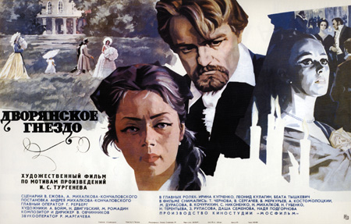
«Дворянское гнездо» (1858)
основное действие приходится на 1842 год, посвящён судьбам русского дворянства, постепенно сходящего с исторической сцены.

Slide 20
«Накануне» (1859)
Роман спровоцировал раскол в «Современнике» (Добролюбов: « Нет ещё русского героя, который бы пошёл супротив “внутренних турок”, как Инсаров — супротив внешних». А Тургенев уже побывал в ссылке и не хотел крупных неприятностей, причём на ровном месте.

Slide 21
«Накануне»
События относятся к 1853 году. Смысл жизни болгарина Инсарова — в освобождении Болгарии от власти турок, это становится и делом Елены, вышедшей за Инсарова замуж. Полезное дело, которое так искал Рудин, наконец, нашлось.

Slide 22
«Отцы и дети» (1862)
Полемика, конфликт идейных, социальных, исторических, философских, нравственных концессий 50-х - 60-ых гг.
Главный герой – разночинец Базаров – тип человека новейшего поколения.
Роман вызвал полемику из-за особенностей изображения детей, т.е. революционной демократической молодежи.

Slide 23
«Отцы и дети»

Slide 24
«Дым» «Новь»
Роман-неудача. Действие происходит за границей, слишком много политических разговоров: тогда злободневных, теперь непонятных.
Попытка реабилитации в глазах русской “прогрессивной” молодёжи.
Главный герой — революционер, ужасный недотёпа.

Slide 26
Таинственные оккультные повести
«Рассказ отца Алексея»
«Собака»
«Клара Милич»
«Странная история»
«Призраки»

Slide 27
«У счастья нет завтрашнего дня, у него нет и вчерашнего. Оно не помнит прошедшего, не думает о будущем, у него есть настоящее – одно мгновение»

Slide 29
